Slide 1
A rómaiak és a borfogyasztás

Slide 2
Pompeii
A Római birodalom egyik, ha nem a legfontosabb bortermelői központja volt.
A szőlőskertek jórészt a Vezúv lankáin helyezkedtek el, ennek köszönhető a borok kimagasló minősége, hiszen a hegy környéki talajnak kiváló minősége volt.
Érdemes megemlíteni, hogy számos forrás tanúskodik a helyi lakosok borfogyasztási szokásiról is.

Slide 3
Városszerte különösen nagy tisztelet övezte Bacchust a bor Istenét. Számtalan mozaik, szobor őrzi ennek az emlékét.
A Vezúv kitörése nem csak a várost, hanem az ültetvények nagy részét is elpusztította. Ezután a környék borainak az árai meredeken emelkedni kezdtek, így már csak a legtehetősebbek engedhették meg maguknak, hogy ezt a bort fogyasszák.
Későbbiekben az ásatások során számos számos ültetvényt és présházat találtak. Ezek közül a 2000-es évekre párat újratelepítettek. Azzal a céllal, hogy a legújabb tudományos kutatások segítségével reprodukálni tudják ókori rómaiak által előállított bort, újabb szőlőfajták nemesítésével.

Slide 4
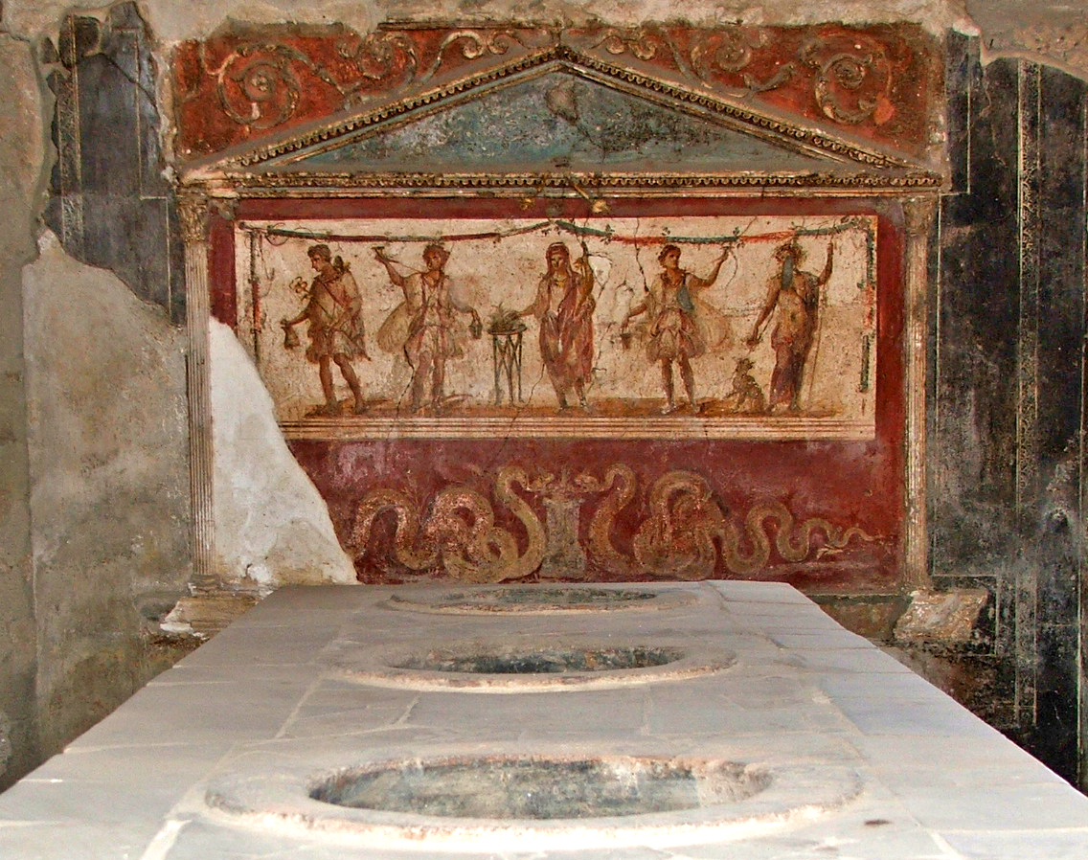
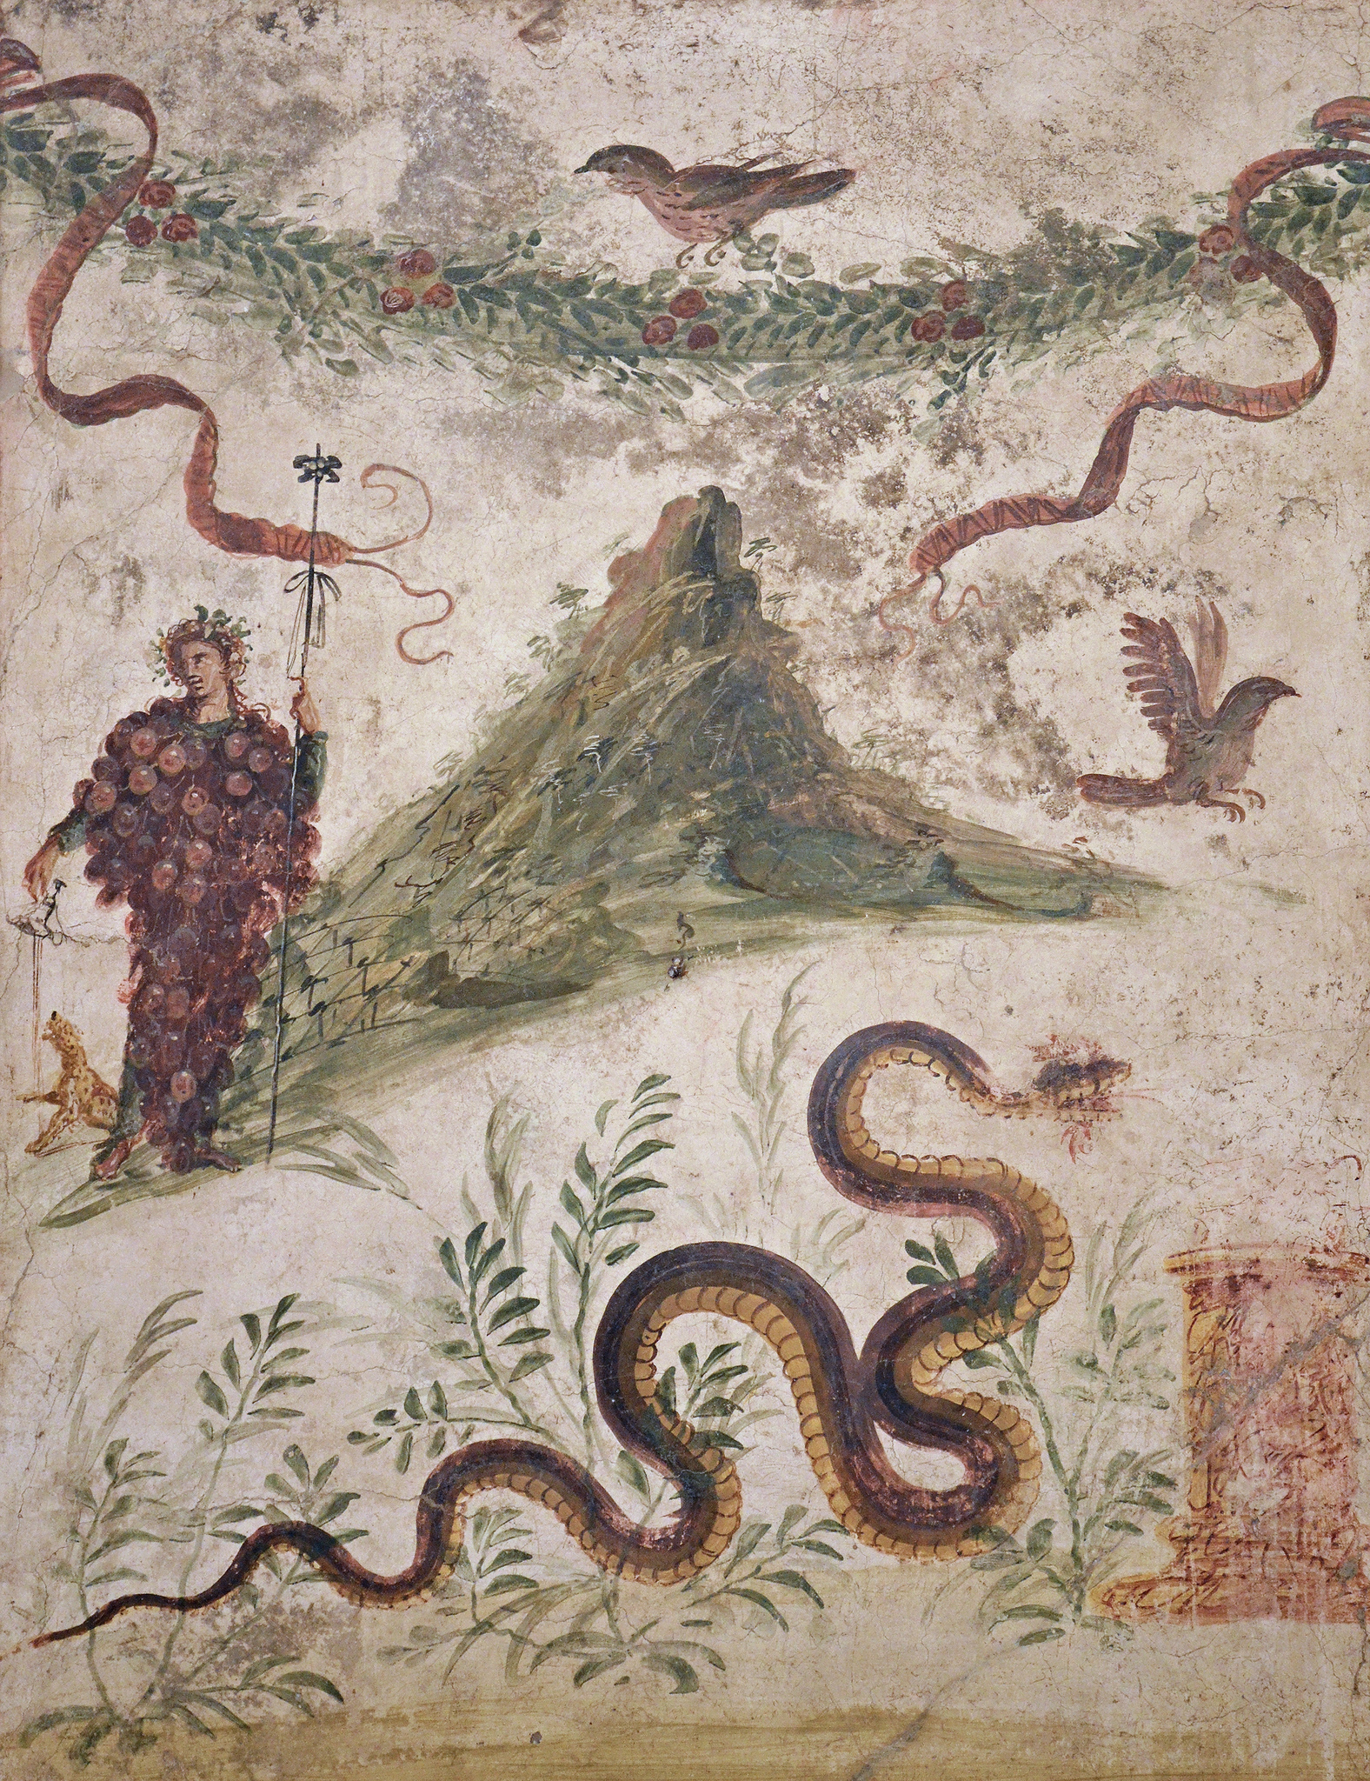
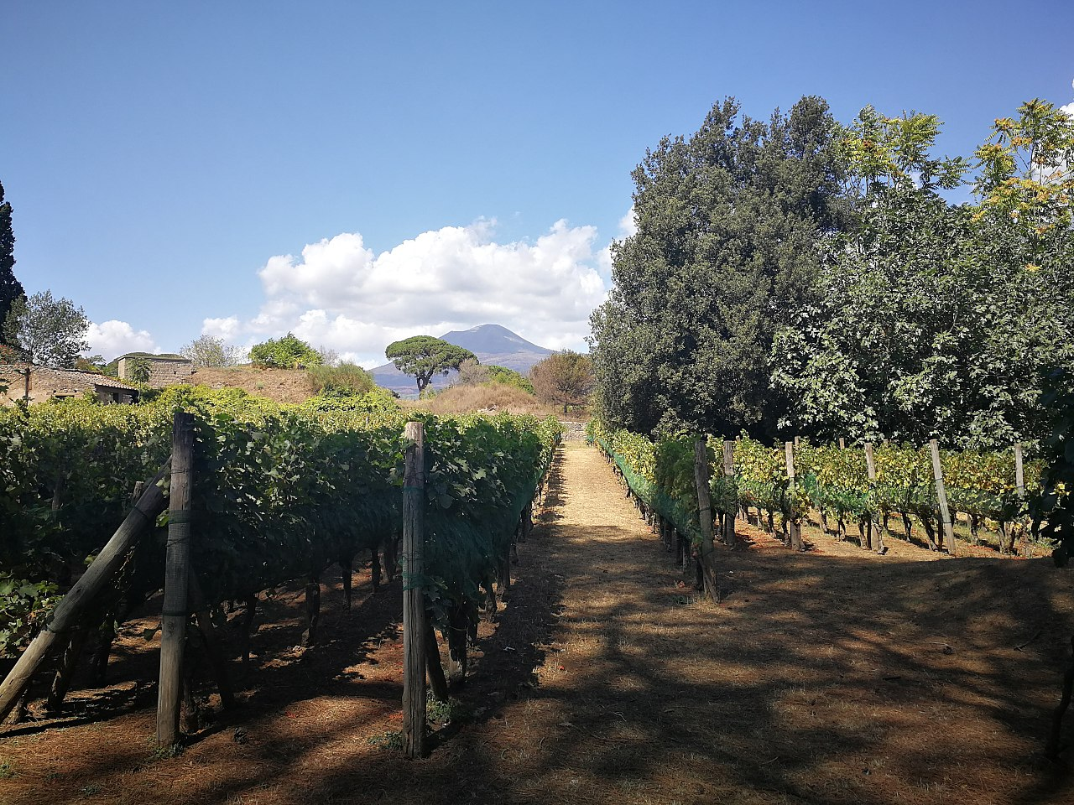
A középső képen Bacchus látható a Vezúv lábánál, míg az utolsó képen a borkedvelők által is gyakran látogatott újratelepített ültetvény a „ Foro Boario” látható.

Slide 5
Szüretelés
A szüretelés elengedhetetlen feltétele, hogy a szőlőszemek elérjék a megfelelő érettségi szintet. Ennek felismerésével kapcsolatban számos praktika olvasható az ókori forrásokban( Columella, Palladius és Deiphanes¹⁾ Egyes források a szőlőszemek színe, míg mások kóstolás alapján állapítják meg a szüretelés kezdőidőpontját.
Egészen mélyreható írások készültek a szüreteléssel kapcsolatban. Az egyik ilyen legérdekesebb Tchernia nevéhez köthető. Tanulmányában azt fejtette ki, hogy a szüretelés időpontjának előrehozatala mennyivel befolyásolhatja a bor cukortartalmát.

Slide 6
Maga a szüretelés folyamatát bérmunkások végezték. Volt egy speciális metszőkésők, amivel a szőlőfürtöket könnyedén eltudták választani a szártól. Ezeket kosarakba helyezték és a többi munkás a présházba vitte. Itt szétválasztották az étkezési fogyasztásra szántakat a többitől. Ezután kezdetét vette a présselés folyamata.
Az emberi munkaerő mellett előszeretettel alkalmaztak szamarakat is.
Cato szerint 40 bérmunkás bérbefogadása volt a legideálisabb egy 100 iugera nagyságú (25,2 hehtár) szőlőskert szüreteléséhez. ²

Slide 7
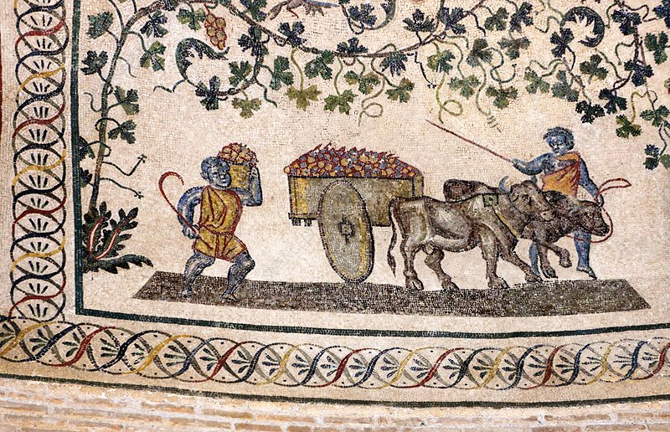
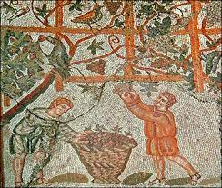
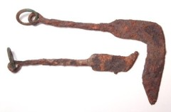
A fennmaradt mozaikok kiválóan illusztrálják a szüretelés minden fázisát. A középső képen egy ásatás során feltárt rómaiak által használt metszőkés látható, amelynek számtalan fajtája létezett.

Slide 8
Pincészet
Szintén Cato forrásaiból és számos régészeti feltárásból van részletesen tudomásunk arról, hogy hogyan néztek ki a présházak. Erre jó példát szolgátat a Pompeii városában és a Villa della Pisanella feltárása során talált épületegyüttes.
Természetesen egyszerűbb metódusa is létezett a préselésnek. Amihez a mechanikus megoldás helyett egy dézsára volt szükség és egy emberre, aki a lábfejével nyomta szét a szőlőszemeket.
Az ókori római borászat jóval meghaladta a korabeli Közel-Keleti borászatot. Ahol a csapadékmennyiség hiánya mellett a technológiai hiányosságokkal is megkellett küzdeni, annak ellenére, hogy már a rómaiak előtt is foglalkoztak szőlővel.

Slide 9
Az említett dézsás megoldást már a Bronz korban is ismerték. Amit a későbbiekben a görögök is átvettek. Ezt számos amphorán is láthatjuk.
A présház volt az egyik legfontosabb épület a farmon, emiatt nagy hangsúlyt fektettek a védelmére. Fallal vették körbe és fáklyák segítségével törekedtek a megvilágítására, amiatt hogy elriasszák a betolakodó állatokat. Ezek mellett szinte mindig a pince és a konyha közé építették.
Emellett rendszerint bemeszelték a falakat, továbbá igyekeztek minnél tágasabbra, levegősre megépíteni. Annak érdekében, hogy az erjedés folytán felszabaduló nagy mennyiségű szén-dioxid ne okozzon egészségügyi kockázatot.

Slide 10
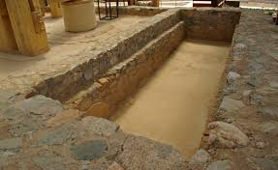
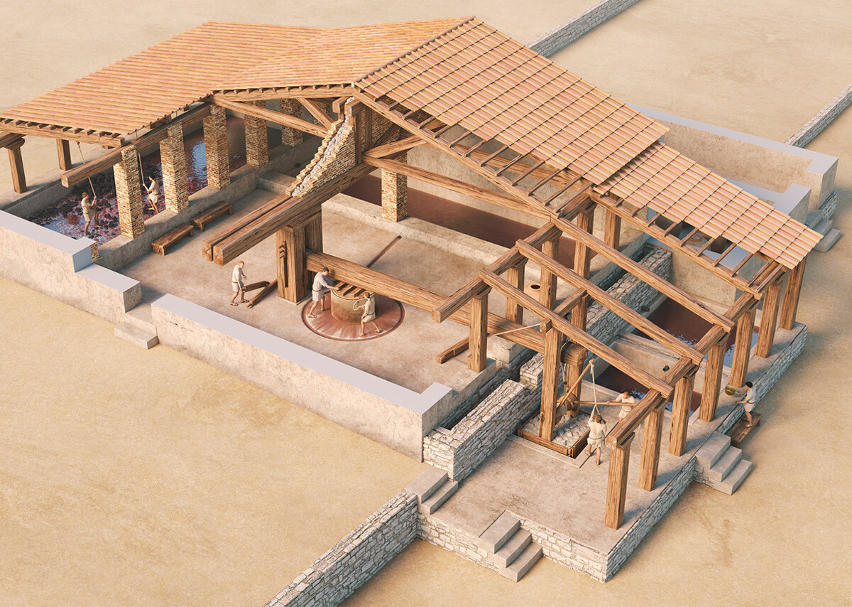
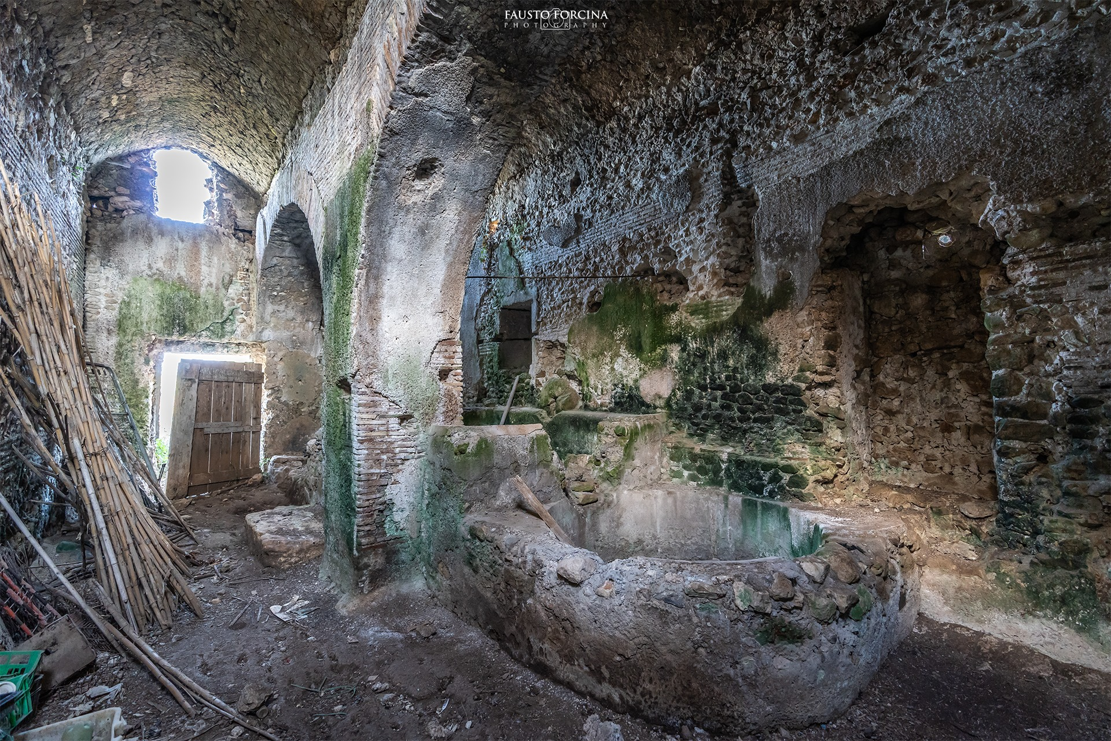

Slide 11
A taposás
Természetesen maga a taposást mezítláb végezték általában a fiatalabbak. Nagy hangsúlyt fektettek a higiéniára és akárcsak ma is egyfajta fesztivál hangulat kerekedett a munkafolyamatból.
Rendszerint szolgáltattak zenét a munkához. Ami általában valami síp volt.
Összességében az ütemes taposás egyfajta tánccá alakult. Ezt a görögök egyébként epilénion-nak hívták.
Szokás szerint összekeverték a mechanikailag elkészített mustot ( mustum lixivium) a taposás útján elkészítettel ( mustum calcatum). Később azonban amphorákban tárolták és a mustum lixium-ot magasabb minőségűnek tartották.
Ezután az erjedésnek szánt mustot hatalmas tárolókba vagy hordókba öntötték. A tárolás formája régiónként és farmonként különbözött. Ezt támasztják alá a források is. ( Columella, Pliny, Palladius).

Slide 12
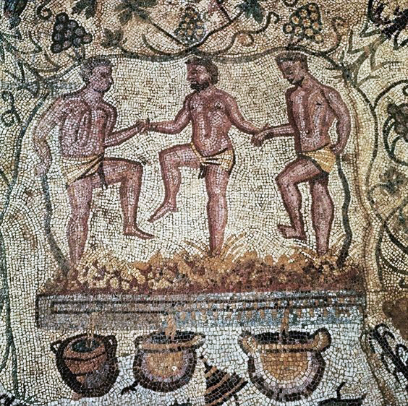
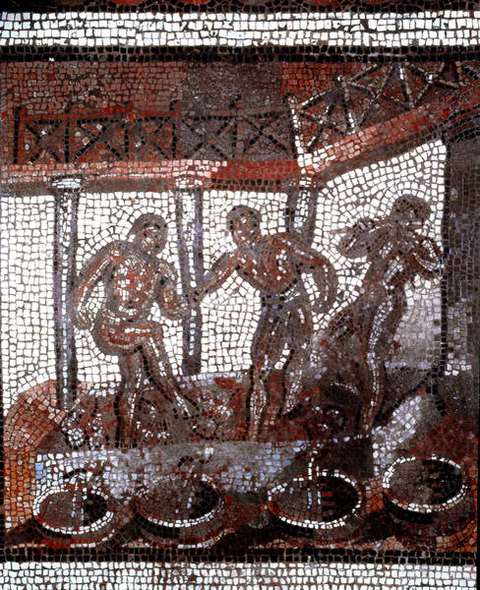
Számtalan mozaikon ábrázolták ezt a mozzanatát a szüretnek. Bizonyára fontos közösségszervező program volt.

Slide 13
Bibliográfia
1: 16 Columella, DRR 11.2; Palladius 10.11; Deiophanes in Geop. 5.45.
2: Billiard, Fig. 138
https://en.wikipedia.org/wiki/Ancient_Rome_and_wine
David L. Thurmond: A Handbook of food processing In Classical Rome ( 111.-124)

